Slide 1
Digital vurdering og eksamen Juridiske rammer
Læringsfestivalen 2015
Maren Magnus Jegersberg
Juridisk rådgiver IT-direktørens stab
Universitetet i Oslo

Slide 2
Juridisk utredning våren 2014 Et samarbeidsprosjekt mellom:

Slide 3
Definisjon og avgrensning
Identifisere og vurdere juridiske utfordringer knyttet til gjennomføringen av digital vurdering og eksamen ut i fra dagens rettstilstand
Digital eksamen: skriftlig eksamen ved bruk av digitale verktøy/hjelpemidler
Avgrenset mot muntlig eksamen og andre typer vurderingsformer
Ingen endring i studentenes rettigheter og plikter etter gjeldende lovverk

Slide 4
Kan vi kreve at studentene bruker eget utstyr?
Gratisprinsippet i norsk høyere utdanning
Kan ikke kreve betaling utover «reelle kostnader knyttet til læremidler».
Ikke hjemmel for å kreve bruk av eget utstyr
Frivillig bruk av eget utstyr?
Ingen rettighet for studenten å bruke eget utstyr
Institusjonen må ha nok utstyr tilgjengelig

Slide 5
Forslag om endringer i regelverket
Anmodning fra arbeidsgruppen og UHR om ny vurdering høsten 2014
Høringsforslag med frist 20. august 2015
Ny vurdering av definisjonen av «læremidler»
Foreldet definisjon
PC er et læremiddel
Nytt forslag innebærer at
Institusjonene kan kreve at studentene har egen bærbar PC
Legges til grunn at programvare dekkes av institusjonene

Slide 6
Rettigheter, plikter og ansvar
Erstatning
Skade på institusjonens utstyr
Skade på studentens utstyr
Krav til studenten
Spesifikasjon av utstyr og programvare
Rettigheter til studenten
Institusjonens utstyr bryter sammen under eksamen og studenten mister innholdet
Studentens utstyr bryter sammen under eksamen og studenten mister innholdet
Ansvar for besvarelsen

Slide 7
Administrative problemstillinger
Lagring
Oppgaver, besvarelser, oppmøteprotokoller, sensurprotokoller etc.
Sikre løsninger som oppfyller loven og andre krav
Innsyn
Oppgaver, besvarelser, sensorveiledninger
Utgangspunktet er full offentlighet
Unntak
Lokale regelverk

Slide 8
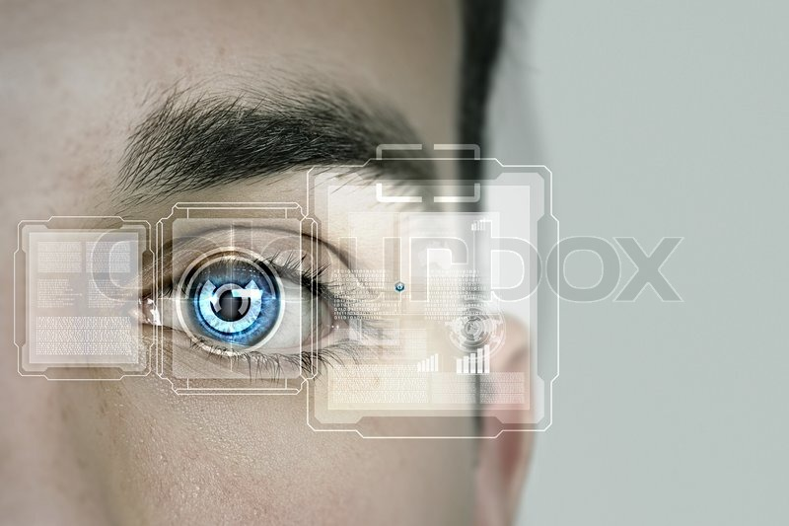
Krav til autentisering
Hvilke krav stiller institusjonene i dag?
Identifiserer seg ved legitimasjon og signatur
Hvilke krav kan stilles ut i fra dagens juridiske situasjon?
Gjennomføring av eksamen
Sensur
Klager
Illustrasjon: colourbox.com

Slide 9
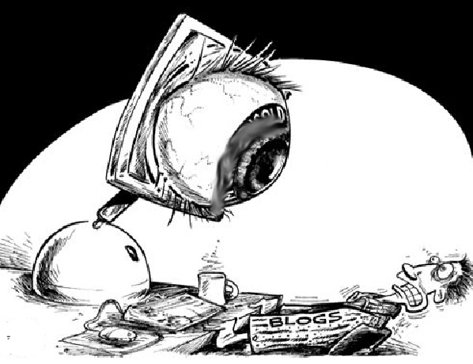
Behandlinger av personopplysninger
Monitorering
Når kan vi monitorere av tekniske hensyn?
Når kan vi monitorere for å hindre og oppdage fusk?
Plagiatkontroll
Teknisk oppbygning av verktøyet og personvern
Skytjenester ved digital eksamen
Hva skal til for å kunne ta i bruk en skytjeneste:
Hvilke krav som gjelder
Hvilke vurderinger må foretas
Sjekkliste
Illustrasjon: markedsklinikken.wordpress.com

Slide 10
Veien videre
Avhengig av endret eller fortsatt rettstilstand av definisjonen «læremidler».
Nye og andre typer juridiske utfordringer
Krever at vi gjør oss godt kjent med de rammer som finnes
Krever at vi gjør de nødvendige vurderingene basert på den enkelte løsning og vurderingsform
Hver enkelt institusjon er selv ansvarlig for å følge loven
Gjør vi dette har vi mange muligheter innenfor de rammene som finnes!

Slide 11
Spørsmål?

